Slide 1
Опыт взаимодействия бизнеса, власти и оценочного сообщества в Вологодской области
Марина Демина,
Представитель Ассоциации «СРОО «Экспертный Совет»
по Вологодской области
2017
Notes:
Добрый день дамы и господа, в своем выступлении я хочу представить опыт взаимодействия бизнеса, власти и оценочного сообщества в Вологодской области, который выстроен на базе площадки института поддержки бизнеса «Агентство Городского Развития»

Slide 2
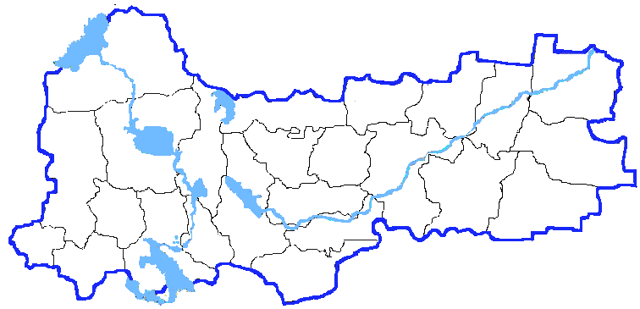
ВОЛОГОДСКАЯ ОБЛАСТЬ, Г. ЧЕРЕПОВЕЦ
Вологда
Череповец
Территория социально опережающего развития
Череповец в рейтингах:
12 место
Входит в ТОП-5
«Рейтинг российских городов с самым позитивно настроенным населением», 2016
«Рейтинг самых динамично развивающихся городов», 2015

Slide 3
СОТРУДНИЧЕСТВО С 2015 ГОДА
ЧЕРЕПОВЕЦ
Агентство Городского Развития
Координационный совет по улучшению инвестиционного климата и развитию предпринимательства
ВОЛОГДА
Союз Вологодская ТПП
Региональный совет по оценочной деятельности
Первое заседание 11.12.2017
Круглые столы
Семинары

Slide 4
АГЕНТСТВО ГОРОДСКОГО РАЗВИТИЯ – ПОДДЕРЖКА И СОПРОВОЖДЕНИЕ БИЗНЕСА С 1999 Г.
УЧРЕДИТЕЛИ:
МЭРИЯ
ГОРОДА
улучшение предпринимательского климата
оказание
консультационной
поддержки
создание позитивного имиджа предпринимателей
диверсификация экономики города
взаимодействие между бизнесом и властью

Slide 5
Координационный совет по улучшению инвестиционного климата и развитию предпринимательства
УЧАСТНИКИ
АДМИНИСТРАЦИЯ
ГОРОДА
РЕГИОНАЛЬНАЯ ВЛАСТЬ
БИЗНЕС
ОБЩЕСТВЕННЫЕ ОБЪЕДИНЕНИЯ
ОЦЕНОЧНОЕ СООБЩЕСТВО
ИМУЩЕСТВЕННЫЙ НАЛОГ
НАЛОГИ НА ЗЕМЛЮ
ПРОБЛЕМЫ КАДАСТРОВОЙ ОЦЕНКИ И ПРЕДЛОЖЕНИЯХ ПО ИХ РЕШЕНИЮ
Постановления правительства
АСИ
Публичное обсуждение
Качество информации по объектам
Распределение полномочий
Квалификация исполнителя работ
Институт оспаривания результатов стоимости
Постоянный мониторинг
УЧРЕДИТЕЛИ:

Slide 6
Семинар «Актуальные вопросы развития
оценочной деятельности»
ЭКСПЕРТЫ:
Горев С.В. — член Экспертного совета, руководитель Комитета по региональному развитию Ассоциации «СРОО «ЭС», член Рабочих органов Совета по оценочной деятельности Министерства экономического развития России, преподаватель РЭУ им. Г.В. Плеханова
Демина М.Ю. - представитель Ассоциации «СРОО «Экспертный Совет»
по Вологодской области
Требования к образованию и квалификации оценщиков
Профстандарт
Основные изменения в законодательстве по кадастровой оценке и оспариванию кадастровой стоимости
Создание бюджетных учреждений и комиссий по оспариванию
! 50 УЧАСТНИКОВ
БИЗНЕС, ОЦЕНОЧНОЕ СООБЩЕСТВО, ДЕПАРТАМЕНТ ИМУЩЕСТВА

Slide 7
Семинары «Вопросы земельного и имущественного законодательства для малого и среднего бизнеса. Оспаривание кадастровой стоимости земельных участков и объектов капитального строительства»
Вопросы земельного и имущественного законодательства
Кадастровая стоимость объектов недвижимости
Оспаривание кадастровой стоимости объектов недвижимости
30 УЧАСТНИКОВ
ОТ БИЗНЕС-СООБЩЕСТВА
Демина М.Ю. - представитель Ассоциации «СРОО «Экспертный Совет»
по Вологодской области

Slide 8
БУ ВО «БЮРО КАДАСТРОВОЙ ОЦЕНКИ И ТЕХНИЧЕСКОЙ ИНВЕНТАРИЗАЦИИ»
Во исполнение Федерального закона принято постановление Правительства Вологодской области от 15 мая 2017 года № 393 «О дате перехода к проведению государственной кадастровой оценки в соответствии с Федеральным законом от 3 июля 2016 года № 237-ФЗ «О государственной кадастровой оценке» и о внесении изменений в постановление Правительства области от 24 июля 2012 года № 874»
Дата перехода к кадастровой оценке
1 января 2018 года
Принято распоряжение Губернатора области от 24 января 2017 года № 182-р «Об утверждении Плана мероприятий по реализации Федерального закона от 3 июля 2016 года № 237-ФЗ «О государственной кадастровой оценке».

Slide 9
БУ ВО «БЮРО КАДАСТРОВОЙ ОЦЕНКИ И ТЕХНИЧЕСКОЙ ИНВЕНТАРИЗАЦИИ»
4 квартал 2017 года
создание БУ, уполномоченного на проведение государственной кадастровой оценки;
в течение 2018 года
осуществление БУ подготовки к проведению ГКО земельных участков;
в течение 2019 года
осуществление БУ проведения ГКО земельных участков и подготовки к проведению ГКО зданий, строений, сооружений;
в течение 2020 года
осуществление БУ проведения ГКО зданий, строений, сооружений.

Slide 10
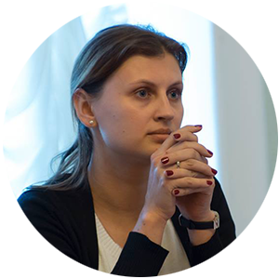
СПАСИБО ЗА ВНИМАНИЕ!
МАРИНА ЮРЬЕВНА ДЕМИНА
Контакты:
8-921-723-05-47
vologda@srosovet.ru
Notes:
В своем выступлении я представила опыт взаимодействия бизнеса, оценочного сообщества и власти, который построен в г. Череповце Вологодской области на площадке института поддержки бизнеса. Данный опыт может применяться также в других регионах.
Спасибо за внимание, я готова ответить на вопросы.

